Slide 1

الخامسة
الرابع

Slide 2






تعيين تلميذ(ة) للإجابة.
توجيهات و شرح التعليمات.
عرض فيديو.
المرور بين الصفوف للمساعدة و تصحيح الإنجازات
عمل في ثنائيات.
نهاية الشريط، المرور إلى الشريحة الموالية.

Slide 3
تنظيم حصص الأسبوع
اليوم 4 -
اليوم1 -
ورشة القراءة: استثمار النص 35د.
إملاء (30د).
تقويم الطلاقة والتحدث (20د)
معجم (30د).
ورشة الاستماع والتحدث (35د).
تقويم الطلاقة والتحدث (20د) .
اليوم 5 -
اليوم2 -
ورشة القراءة (30د)
التعبير الكتابي (35د)
تقويم الطلاقة والتحدث (20د)
ورشة الاستماع والتحدث 30د).
ورشة القراءة (35د).
تقويم الطلاقة والتحدث (20د)
اليوم 6 -
اليوم 3 -
مراجعة وتوليف (30د)
التعبير الكتابي: (35د)
تقويم الطلاقة والتحدث (20د)
ورشة الاستماع والتحدث (30د).
ورشة القراءة (35د).
تقويم الطلاقة والتحدث (20د)
Révision
Lecture offerte

Slide 4


عند نهاية الحصة
على الأقل80 % من المتعلمين سيكونون قادرين على:
إنتاج حكاية جديدة انطلاقا من مشاهد؛
قراءة النص بطلاقة؛
فهم النص القرائي «أخي الإنسان» من خلال الإجابة عن أسئلة الفهم الصريح والضمني.

Slide 5






هيكلة حصة اليوم
- 01 استماع وتحدث
إنتاج حكاية جديدة.
- 02 قراءة
  قراءات فردية؛
  إستراتيجية الفهم.
- 03 تقويم التحدث والطلاقة

Slide 6



مرحبا بكم. سننطلق في حصة اللغة العربية.
اختــتام الحــصة
قراءة
استـماع وتحدث
افتتاح الحصة

Slide 7



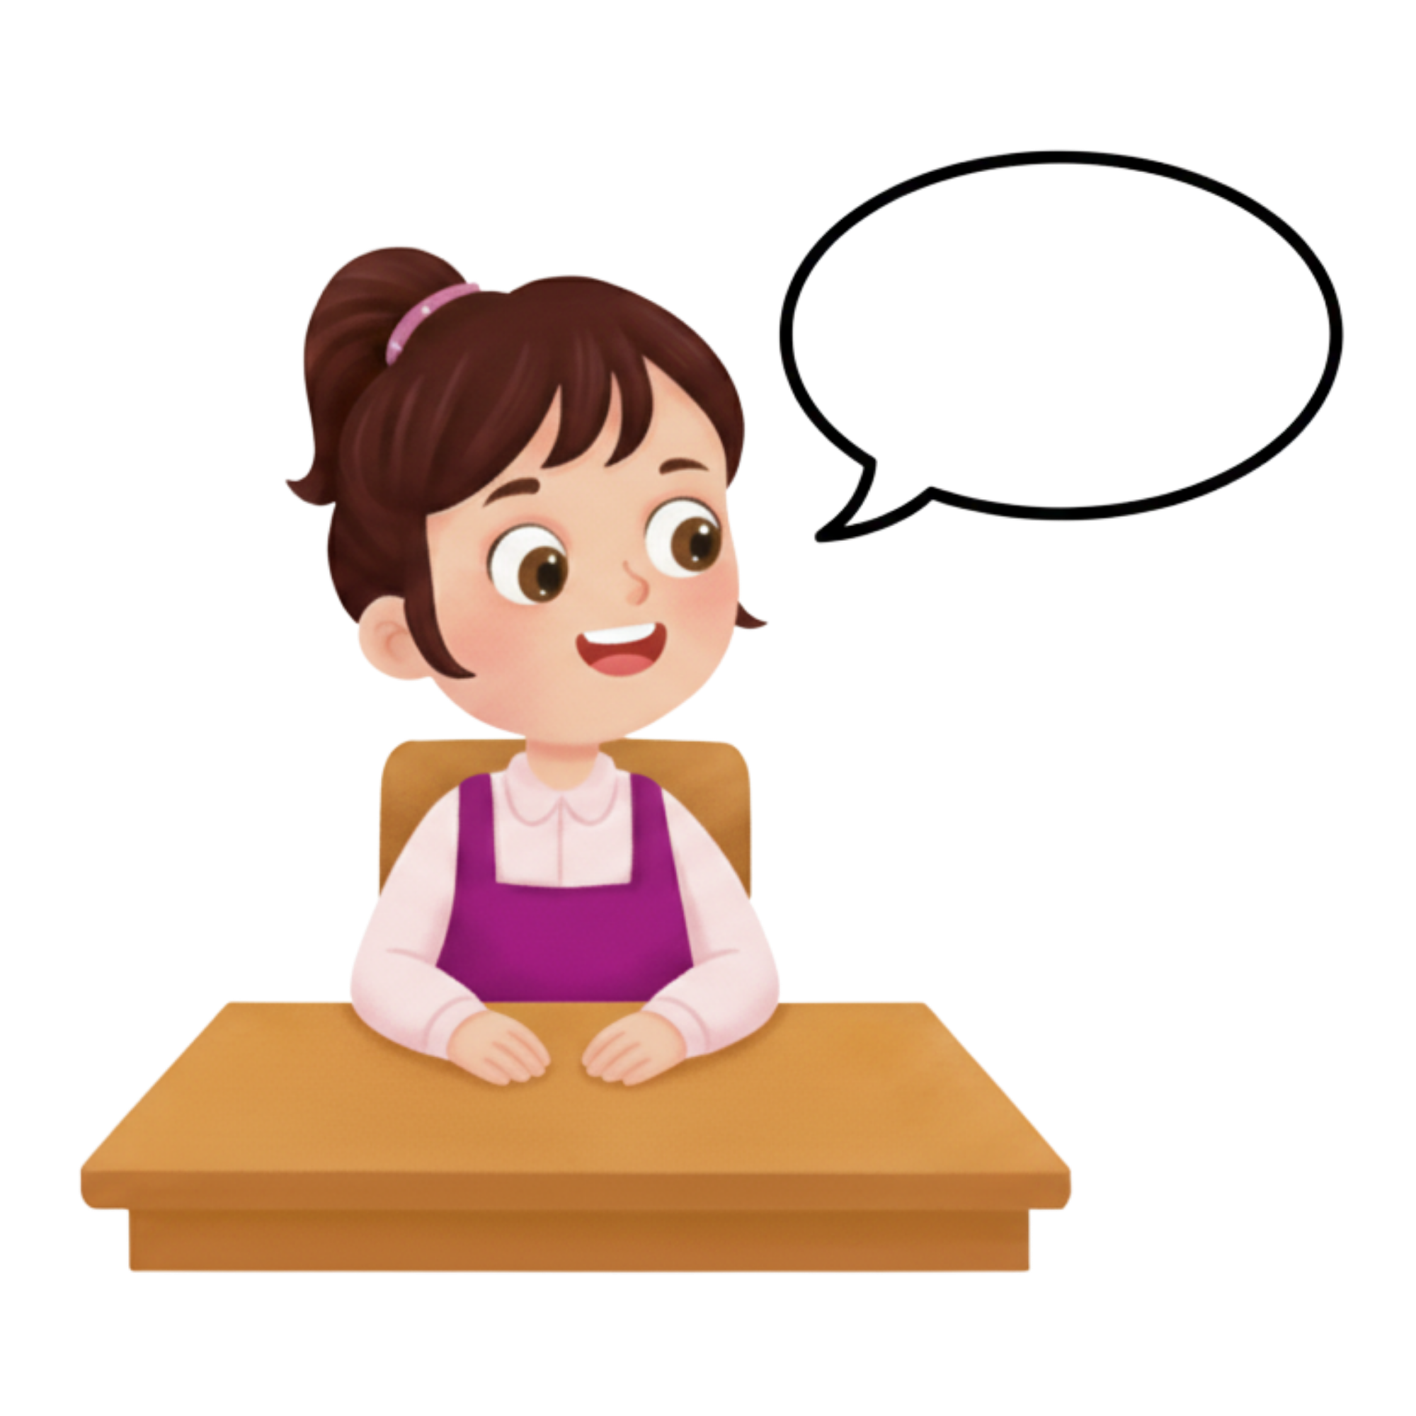
قبل أن نبدأ حصة اليوم نتذكر شروط الحصول على نجمة التميز.
اختــتام الحــصة
قراءة
استـماع وتحدث
معــــــــــجم
افتتاح الحصة
أَطْلُبُ تَوْضيحاً إِذا لَمْ أَفْهَمْ.
أُقَدِّمُ إِجاباتي في جُمْلَةٍ تامَّةٍ.

Slide 8


ضعوا اللوحة والكراسة في القمطر.
اختــتام الحــصة
قراءة
استـماع وتحدث
افتتاح الحصة

Slide 9

استماع وتحدث
استماع وتحدث
إنتاج حكاية جديدة

Slide 10

نمر إلى حصة الاستماع والتحدث، ستتدربون على إنتاج حكاية جديدة.
اختــتام الحــصة
قراءة
استـماع وتحدث
افتتاح الحصة
إِنْتاجُ حِكايَةٍ جَديدَةٍ

Slide 11
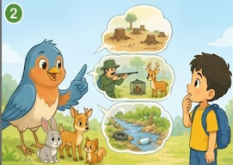
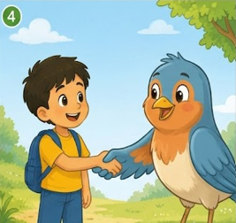
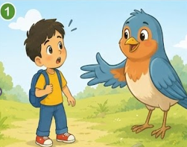
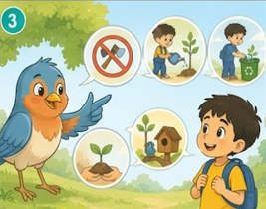
هذه مشاهد جديدة معبرة عن مقاطع البداية والوسط والنهاية. لاحظوها جيدا.
اختــتام الحــصة
قراءة
استـماع وتحدث
افتتاح الحصة
3
2
1
مَقْطَعُ ٱلنِّهايَةِ
مَقْطَعُ ٱلْوَسَطِ
مَقْطَعُ ٱلْبِدايَةِ

Slide 12
من تكون شخصيات هذه الحكاية؟ من يجيب؟
اختــتام الحــصة
قراءة
استـماع وتحدث
افتتاح الحصة
3
2
1
مَقْطَعُ ٱلنِّهايَةِ
مَقْطَعُ ٱلْوَسَطِ
مَقْطَعُ ٱلْبِدايَةِ

Slide 13
من خلال الصور، الشخصيات هي:
اختــتام الحــصة
قراءة
استـماع وتحدث
افتتاح الحصة
في ٱلْحِكايَةِ شَخْصِيَّتانِ هُما
ٱلطِّفْلُ وَٱلْعُصْفورُ.

Slide 14
كيف يبدو الطفل على الصورة؟
اختــتام الحــصة
قراءة
استـماع وتحدث
افتتاح الحصة
يَبْدو مُنْدَهِشاً مِنْ تَحَدُّثِ ٱلْعُصْفورِ إِلَيْهِ.

Slide 15
ماذا يقول العصفور للطفل؟ من يلعب دور العصفور ويأخذ الكلمة؟ سيشارك الجميع.
اختــتام الحــصة
قراءة
استـماع وتحدث
افتتاح الحصة
ماذا يَقولُ ٱلْعُصْفورُ لِلطِّفْلِ؟ مَنْ يَلْعَبُ دَوْرَ ٱلْعُصْفورِ وَهُوَ يُحَدِّثُ ٱلطِّفْلَ؟

Slide 16
هذا مثال جواب.
اختــتام الحــصة
قراءة
استـماع وتحدث
افتتاح الحصة
مَرْحباً أَيُّها ٱلضَّيْفُ، أَنا ٱلْعُصْفورُ،أَعيشُ في هذِهِ ٱلْغابَةِ رُفْقَةَ ٱلْحَيَواناتِ. لكِنَّ ٱلإِنْسانَ صارَ يُهَدِّدُ حياتَنا فَهُوَ يَقْطَعُ ٱلْأَشْجارَ، يَقْتُلُنا بِبَنادِقِهِ، وَيُلَوِّثُ ماءَ ٱلْغابَةِ.
قُلْ لِلْإِنْسانِ: أَلا تَعْلَمُ أَنَّ وُجودَنا مُهِمٌّ لِلْحِفاظِ عَلى ٱلتَّوازُنِ ٱلْبيئِيِّ وَلِتَسْتَمِرَّ ٱلْحَياةُ ...

Slide 17
الآن أمامكم دقيقة للتفكير لإنتاج بداية مناسبة ومشوقة للقصة تتضمن العناصر أمامكم.
اختــتام الحــصة
قراءة
استـماع وتحدث
افتتاح الحصة
اَلْأَحْداثُ:
مَتى وَأَيْنَ؟
-كانَ ٱلطِّفْلُ يَتَجَوَّلُ.
--اِقْتَرَبَ مِنْهُ عُصْفورٌ جَميلٌ
-سَمِعَ صَوْتَ ٱلْعُصْفورِ فَٱنْدَهَشَ كَثيراً.
-في ٱلْغابَةِ
-في يَوْمٍ جَميلٍ
اَلشَّخْصِيّاتُ:
اَلطِّفْلُ – اَلْعُصْفورُ

Slide 18
انتهى الوقت. من يقدم إجابته أمام زملائه؟ -هل قدم الشخصيات والزمان والمكان والأحداث والتشويق؟
اختــتام الحــصة
قراءة
استـماع وتحدث
افتتاح الحصة
اَلْأَحْداثُ:
مَتى وَأَيْنَ؟
-كانَ ٱلطِّفْلُ يَتَجَوَّلُ.
--اِقْتَرَبَ مِنْهُ عُصْفورٌ جَميلٌ
-سَمِعَ صَوْتَ ٱلْعُصْفورِ فَٱنْدَهَشَ كَثيراً.
-في ٱلْغابَةِ
-في يَوْمٍ جَميلٍ
اَلشَّخْصِيّاتُ:
اَلطِّفْلُ – اَلْعُصْفورُ

Slide 19
الآن من يسرد الحكاية في جمل تامة؟ فكروا في دقيقة ثم ارفعوا أصابعكم. سيشارك الجميع
اختــتام الحــصة
قراءة
استـماع وتحدث
افتتاح الحصة

Slide 20
هذا مثال حكاية مناسبة للصور السابقة.
اختــتام الحــصة
قراءة
استـماع وتحدث
افتتاح الحصة
كانَ عُمَرُ يَتَجَوَّلُ في ٱلْغابَةِ في يَوْمٍ جَميلٌ. بَيْنَما هُوَ يَمْشي ٱقْتَرَبَ مِنْهُ عُصْفورٌ رائِعٌ. كَبيرةٍ لِيَسْتَريحَ في ظِلِّها.
وَفَجْأَةً سَمِعَ صَوْتاً غَريباً يَناديهِ. اِنْدَهَشَ عُمَرُ لَمّا سَمِعَ صَوْتَ الْعُصْفورِ وَهُوَ يُكَلِّمُهُ:
مَرْحباً أَيُّها ٱلطِّفْلُ، أَنا ٱلْعُصْفورُ، أَعيشُ في هذِهِ ٱلْغابَةِ رُفْقَةَ ٱلْحَيَواناتِ. لكِنَّ ٱلإِنْسانَ صارَ يُهَدِّدُ حياتَنا فَهُوَ يَقْطَعُ ٱلْأَشْجارَ، يَقْتُلُنا بِبَنادِقِهِ، وَيُلَوِّثُ ماءَ ٱلْغابَةِ.
نَظَرَ عُمَرُ إِلَيْهِ بِحُزْنٍ، ثُمَّ سَأَلَ: وَماذا يُمْكِنُني أَنْ أَفْعَلَ لِمُساعَدَتِكُمْ؟
أَجابَ ٱلْعُصْفورُ: يُمْكِنُكَ أَنْ تُحافِظَ عَلى ٱلْغابَةِ، وَتَنْصَحَ ٱلْآخَرينَ بِحِمايَةِ ٱلْحَيَواناتِ وَٱلْأَشْجارِ. وَلا تَنْسَ أَنْ تُخْبِرَ ٱلْبَشَرَ أَنَّ وُجودَنا مُهِمٌّ لِلْحِفاظِ عَلى ٱلتَّوازُنِ ٱلْبيئِيِّ وَلِتَسْتَمِرَّ ٱلْحَياةُ.
وَعَدَ ٱلطِّفْلُ ٱلْعُصْفورَ بِأَنْ يُحافِظَ عَلى ٱلْغابَةِ وَما فيها وَيُخْبِرَ ٱلْجَميعَ بِذلِكَ.

Slide 21

قراءة
قراءة
القراءات الفردية (15 دقيقة)
استثمار النص (20 دقيقة)

Slide 22
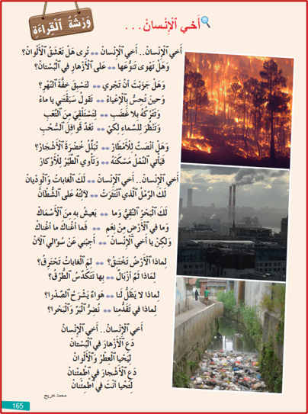
سننطلق في حصة القراءة. ستتدربون على قراءة النص قراءة معبرة وتجيبون عن أسئلة الفهم.
اختــتام الحــصة
قراءة
استـماع وتحدث
افتتاح الحصة

Slide 23

قبل استثمار النص القرائي. خذوا الواجب المنزلي. من يقرأ الجمل التي كتبها؟
اختــتام الحــصة
قراءة
استـماع وتحدث
افتتاح الحصة
أُرَكِّبُ في جُمْلَةٍ كُلَّ كَلِمَةٍ:
اِخْتَنَقَ – تَلَوُّثٌ - بَحْرٌ

Slide 24

خذوا ص 165، ستقرؤون القصيدة. من يقرأ الجزء الأول؟ من يواصل القراءة؟ تابع (ي) ...
بعد كل قراءة فردية، تناقش الأخطاء وتقدم تغذية راجعة إيجابية وتصحيحية.
اختــتام الحــصة
قراءة
استـماع وتحدث
افتتاح الحصة

Slide 25

تحتاجون لتطبيق استراتيجية استخراج معلومات من النص. من يذكر بهذه الإستراتيجية؟
اختــتام الحــصة
قراءة
استـماع وتحدث
افتتاح الحصة
إِسْتراتيجِيَّةُ ٱلْكَلِماتِ ٱلْمَفاتيحِ

Slide 26
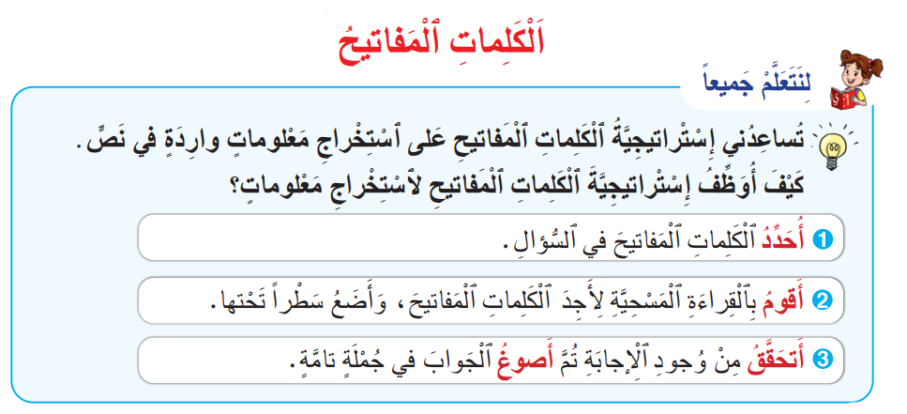
من يقرأ خطوات توظيف إستراتيجية الكلمات المفاتيح لاستخراج معلومات من النص؟
اختــتام الحــصة
قراءة
استـماع وتحدث
افتتاح الحصة

Slide 27
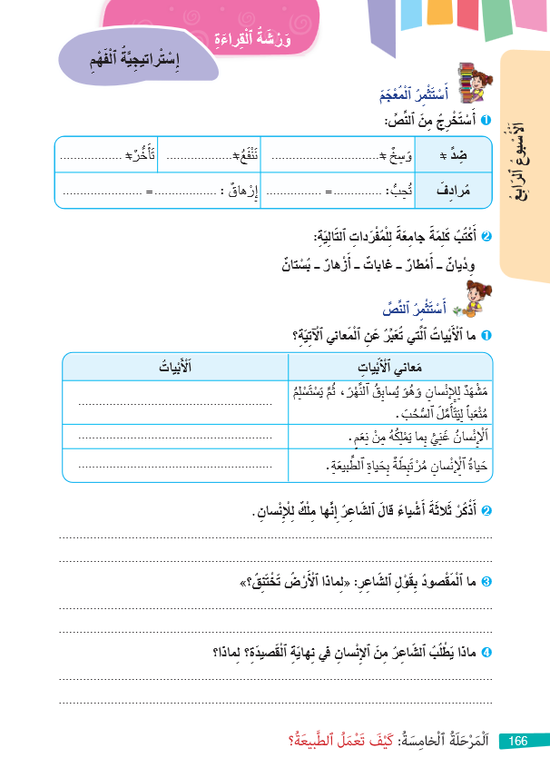
خذوا ص 166. من يقرأ التعليمة الأولى؟ ما المطلوب؟ أنجزوا.
اختــتام الحــصة
قراءة
استـماع وتحدث
افتتاح الحصة

Slide 28

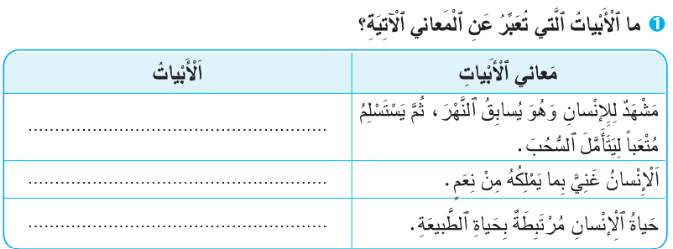
أنجزوا التمرين. سأتنقل إليكم.
اختــتام الحــصة
قراءة
استـماع وتحدث
افتتاح الحصة

Slide 29
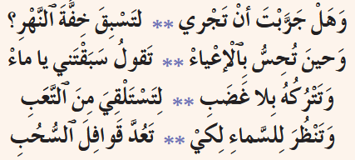


نصحح. من يقرأ المعنى الأول؟ ما البيت المناسب لهذا المعنى؟ هل تتفقون؟
اختــتام الحــصة
قراءة
استـماع وتحدث
افتتاح الحصة

Slide 30
تقويم التحدث والطلاقة
تقويم التحدث والطلاقة

Slide 31

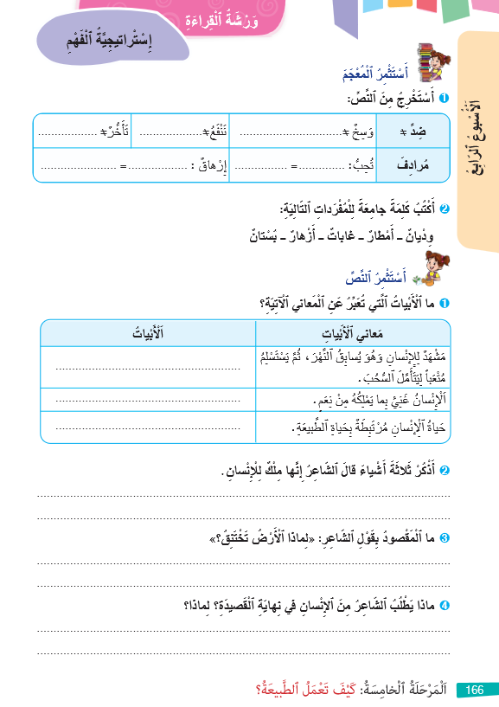
وضعية موازية يوجه الأستاذ المتعلمين إلى الاشتغال عليها قبل الشروع في تمرير رائِزَيْ التحدث والطلاقة.
أجيبوا عن الأسئلة الثاني والثالث والرابع ص 166.

Slide 32
فصل الحاسوب عن شاشة العرض
تقويم التحدث: PO1-PO2
تقويم الطلاقة: LF

Slide 33
-المشاركة في حوار بتوظيف الأفعال الكلامية المدرسة (PO1)؛
-أخذ الكلمة لإنتاج نصوص شفهية بغرض السرد انطلاقا من مشاهد (PO2)؛
PO تقويم الكفاية:
إنتاج نصوص شفهية وفق أغراض تواصلية

Slide 34
موجهات تمرير رائز التحدث
يتم تمرير رائزي التحدث والطلاقة في جلسة واحدة وبشكل فردي: تلميذ تلو الآخر؛
يعرض الممرر الوضعية PO1 على التلميذ: يقرأ عليه الوضعية ويمنحه مهلة للتفكير قبل تقديم الإجابة؛
يمر إلى الوضعية PO2: يَمْنَحُ اَلْممرر لِلْمُتَعَلِّمِ 15 ثانية لِمُلاحَظَةِ الصّوَرِ جَيِّدًا، ثم يقرأ عليه السؤال الأول يطالبه بالإجابة بجمل تامة، ثم السؤال الثاني ويطلب منه الإجابة وهكذا حتى يكمل الأسئلة.
يُحَفِّزُ الممرر المُتَعَلِّمَ عَلى الِاسْتِرْسالِ إِذا تَوَقَّفَ، دونَ أَنْ يوَجِّهَهُ إِلى الإِجابَةِ بِأسئلة مِثْلَ: وَماذا حَدَثَ بَعْدُ؟ وَكَيْفَ حَدَثَ ذلِكَ؟
يسجل الأستاذ درجة تحكم التلميذ في الكفاية مباشرة بعد الإجابة على شبكة التفريغ.

Slide 35
وضعية التحدث 1
PO1 أشارك في حوار بتوظيف الأفعال الكلامية

Slide 36
معايير تقويم التحدث
الكفاية | رقم الوضعية | المعايير | التنقيط
PO1 | 1 | -شارك في الحوار محترما موضوع الوضعية -استعمل التنبيه أو النهي عن اللعب في الطريق (لا +فعل مضارع/الأمر/إياك و... -ذَكَرَ مبررا مستعملا (ألا تعلم ...؟) ارتكب أقل من 4 أخطاء | 3ن 3 ن 3 ن 1ن
المجموع |  |  | …/10

Slide 37
مرحبا. سأقرأ عليك وضعية بعدها ستتحاور معي مستعملا أسلوب التنبيه أو النهي. استمع جيدا
التحدث والطلاقة
PO1
في رِحْلَةٍ إلى الْغابَةِ، رَأَيْتَ رَجُلاً يَقْطَعُ الأَشْجارَ، فَقَرَّرْتَ أن تنهاه عَنْ هذا الفِعْلِ أو تنبهه، فَدارَ بَيْنَك وَبَيْنَه حوار.
فَكِّرْ(ي)، سأَلْعَبُ دَوْرَ الرَّجُلِ.
- لا .............................................................................؟
- وَماذا في ذلِكَ يا ..........................................................
- أَلا تَعْلَمُ/.../.../...........................................................؟
- آسِفٌ يا .............. أَعِدُكَ، سـَ.................................

Slide 38
وضعية التحدث 1
PO2 أُنْتِجُ نُصوصاً شَفَهِيَّةً بِغَرَضِ ٱلسَّرْدِ أَوِ ٱلْوَصْفِ

Slide 39
معايير تقويم التحدث
الكفاية | السؤال | المعيار | التنقيط
PO2 | 1 | - تحدث مجيبا بشكل ملائم بجملة تامة (الطفل والشجرة) - تحدث مجيبا بشكل ملائم بجملة غير تامة - لم يتحدث أو تحدث بشكل غير ملائم (خارج الموضوع) | 2 1 0 | …/2
 | 2 | - تحدث مجيبا بجملة تامة من قبيل الشجرة تتحدث إلى الطفل وتقول أن الإنسان يلوث، يضر، يقطع،.../أنها حزينة وتعاني بسبب .../ ...تشرح للطفل كيف يمكن حماية .../ تحذره من ... - تحدث مجيبا بشكل ملائم بجملة غير تامة - لم يتحدث أو تحدث بشكل غير ملائم (خارج الموضوع) | 3 1,5 0 | …/3
 | 3 | - سرد القصة في جمل تامة ملائمة (جملة على الأقل عن كل مشهد.) - سلامة اللغة | 4ن (1ن عن كل جملة) 1ن | …/5
المجموع |  |  | …/10 | …/10

Slide 40
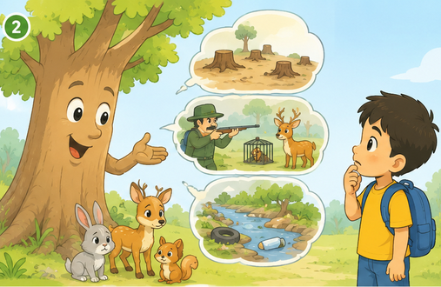
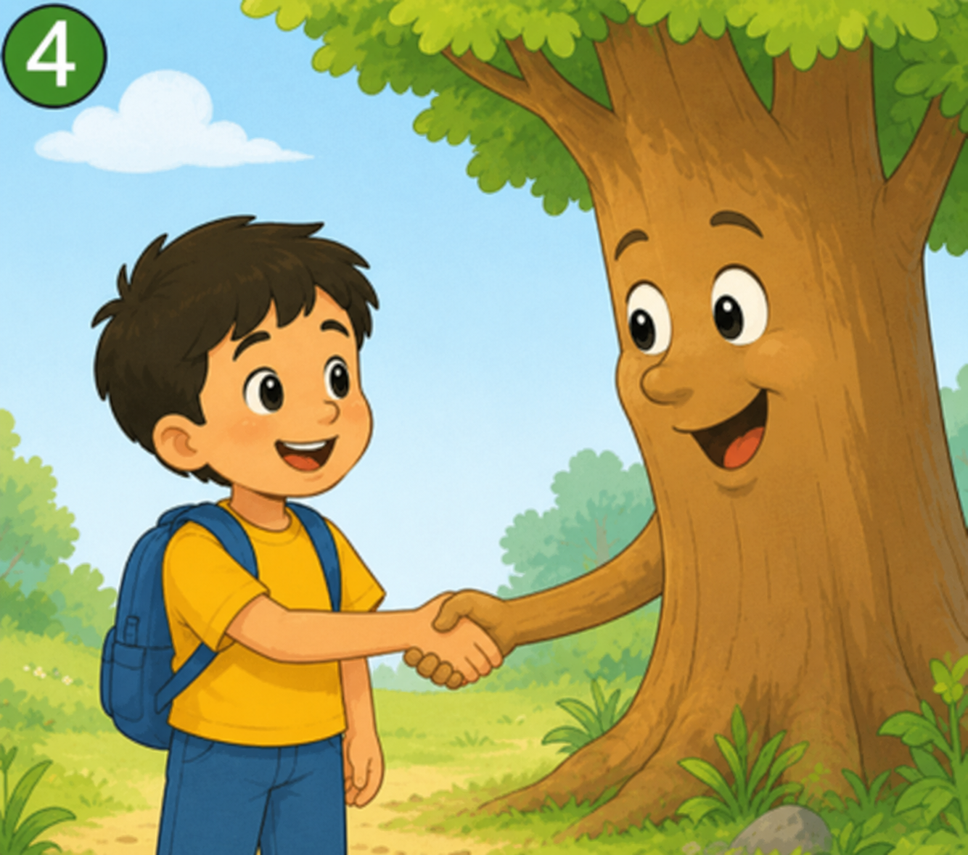
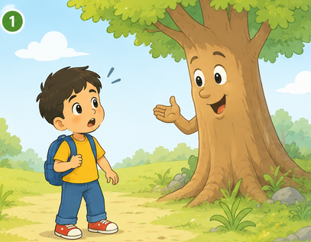
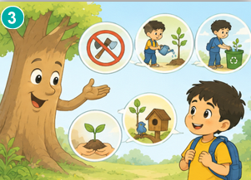
التحدث والطلاقة
هذه صور لحكاية. لاحظها جيدا. سَأَسْأَلُكَ أَسْئِلَةً وَأَنْتَ تُجيبُ لتستعد لسرد هذه الحكاية. تحدث بلغة عربية.
PO2
مَنْ تكونُ شَخْصِيّاتُ هذِهِ ٱلْحِكايَةِ؟
من خلال الصور، ماذا تقول الشجرة للطفل؟
اُسْرُدْ هذه الحكاية في جُمَلٍ تامَّةٍ، (جملة على الأقل عن كل مشهد) (ذات يوم، ...)

Slide 41
تقويم الطلاقة LF

Slide 42
موجهات تمرير رائز الطلاقة LF
يتم تمرير رائز التحدث والطلاقة في جلسة واحدة وبشكل فردي؛
يعرض الأستاذ الفقرة أمام المتعلم(ة) على الحاسوب (mode diaporama) أو طبعها على ورقة؛
يمنح المتعلم(ة) 30 ثانية للاطلاع على الفقرة قبل بدء القراءة؛
يشرح الأستاذ(ة) للمتعلم(ة) أن عليه قراءة الفقرة مع احترام ضوابط الطلاقة التي تعلمها في الأسابيع الماضية؛
إذا توقف المتعلم(ة) لأكثر من 5 ثوان أمام كلمة، يطلب منه الأستاذ(ة) الانتقال للكلمة الموالية؛ وتحتسب الكلمة خطأ؛
إذا تدارك المتعلم(ة) (دون أي مساعدة) وصحح القراءة، لا يحتسب الخطأ؛
الحرص على خلق بيئة آمنة لتمرير الرائز؛
يسجل الأستاذ(ة) النتيجة بالاحتكام لسلم التنقيط مباشرة على شبكة التفريغ.
توضيح: يتوقف الرائز بمجرد استيفاء التلميذ 90 ثانية المخصصة له.

Slide 43
معايير ومؤشرات تقويم الطلاقة
المعايير | المـؤشــــــــــــــــــــــــــــــــــــــــــــــــــــــــــــــــــــــــــــــــــــــــــــــــــــــــــــــــــرات
الاسترسال | -قرأ الفقرة باسترسال تام مع احترام تام لعلامات الترقيم. -قرأ الفقرة باسترسال مع تعثر في جملة واحدة على الأكثر ؛ -قرأ الفقرة باسترسال مع تعثر في جملتين على الأكثر ؛ تعثر في أكثر من جملتين: قراءة متقطعة – تهجئة الكلمات – | 5ن 4ن 3ن 2ن
الدقة (الوقف على متحرك لا يحتسب في هذه المرحلة ) | -ارتكب أقل قطعا من 4 أخطاء. -ارتكب أقل من 4 إلى 8 أخطاء. -ارتكب 9 إلى 12 خطأ. -ارتكب 13 فما فوق | 5ن 4ن 3ن 2ن
المجمـــــوع |  | …/10
توضيح: -إذا استدرك التلميذ وصحح بنفسه كلمة قرأها بشكل خاطئ لا يحتسب الخطأ.
- تعثر في جملة يعني قرأها قراءة متقطعة أو تهجى كلماتها.

Slide 44
هذه هي الفقرة التي ستقرؤها. معك 30 ثانية لملاحظتها. بعدها ستبدأ القراءة.
التحدث والطلاقة
إنَّهُ ٱلْجَفافُ... عِنْدَما يَأْتي ٱلْجَفافُ يَحْمِلُ مَعَهُ ٱلْعَطَشَ وَٱلْجوعَ، وَيُحَوِّلُ ٱلْفَرَحَ إِلى حُزْنٍ. حينَ يَحُلُّ ٱلْجَفافُ بِبَلَدٍ فَإِنَّهُ يَضُرُّ جَميعَ ٱلْكائِناتِ ٱلْحَيَّةِ مِنْ إِنْسانٍ وَحَيَوانٍ وَنَباتٍ، فَيَنْتَظِرُ ٱلْجَميعُ قَطَراتِ ماءٍ تُعيدُ إِلى ٱلْأَرْضِ ٱلْحَياةَ. لِذلِكَ، يَنْبَغي عَلى ٱلْإِنْسانِ أَنْ يُحْسِنَ ٱسْتِعْمالَ ٱلْمِياهِ، وَأَنْ يُحافِظَ عَلى ٱلْبيئَةِ، حَتّى تَبْقى ٱلْحَياةُ جَميلَةً وَمُزْدَهِرَةً.

Slide 45
اختــتام الحــصة
قراءة
استـماع وتحدث
افتتاح الحصة
تصحيح الوضعية الموازية

Slide 46
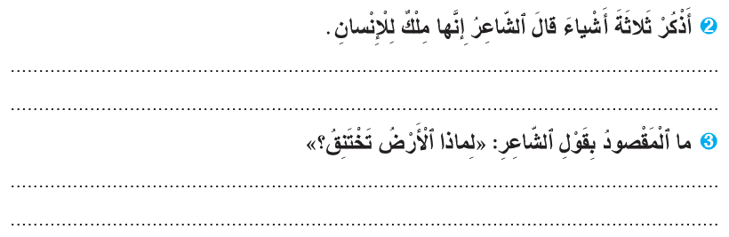
نصحح. من يجيب عن السؤال الثاني؟ ما الذي يثبت ذلك في القصيدة؟ هل تتفقون؟ ...
اختــتام الحــصة
قراءة
استـماع وتحدث
افتتاح الحصة
مِنَ ٱلْأَشْياءِ ٱلَّتي قالَ ٱلْإِنْسانُ إِنَّها مِلْكٌ لِلْإِنْسانِ: اَلْغاباتُ وَٱلْوِدْيانُ، اَلْبَحْرُ وَما فيهِ مِنْ أَسْماكٍ، اَلْأَرْضُ وَما فيها.
يَقْصِدُ ٱلشّاعِرُ أَنَّ ٱلْأَرْضَ تُعاني مِنْ أَضْرارِ ٱلتَّلَوُّثِ ٱلْهَواءِ وَٱلْماءِ وأَضْرارِ ٱلْحَرائِقِ وَٱلْجَفافِ.

Slide 47
اختتام الحصة
اختتام الحصة
الواجب المنزلي

Slide 48
راجعوا دروسكم استعدادا لفروض المراقبة المستمرة
اختــتام الحــصة
قراءة
استـماع وتحدث
افتتاح الحصة
أُراجِعُ دُروسي ٱسْتِعْداداً لِفُروضِ ٱلْمُراقَبَةِ ٱلْمُسْتَمِرَّةِ.

Slide 49


Slide 50
بناء على إنجازات المتعلمين خلال الممارسة المستقلة
ما تقديرك لنسبة التحكم في هدف الدرس؟
تسجل النسبة على صفحة اليوم من مذكرة الأستاذ.

